Slide 1
Подготовила: учитель –логопед Курочкина Татьяна Александровна
Физиологические особенности
детей с РАС

Slide 2
Что такое АУТИЗМ Это пожизненное нарушение психического развития, которое влияет на общение и отношения с другими людьми, а также на восприятие и понимание окружающего мира.

Slide 3
Аутизм сегодня *(РАС) – группа расстройств социального функционирования; *Распространенность – 6 человек на 1.000; *У мальчиков в 4 раза чаще, чем у девочек; *Около 70% детей с РАС имеют умственную отсталость; *Около 60% эпи –синдром; *Около 85 % имеют аллергические реакции и (или)нарушение работы желудочно – кишечного тракта;

Slide 4
При своевременной правильной коррекционной работе 60% детей с РАС получают возможность учиться по программе массовой школы, 30% - по программе специальной школы того или иного из существующих типов и 10% адаптируются в условиях семьи.

Slide 5
Детский аутизм. Главные признаки *младенец не реагирует на речь, на свое имя; *не указывает пальцем на интересующие его предметы, не машет на прощание, не пытается рассказать о своих желаниях; *нет эмоциональной реакции; *не привлекает внимание других; *внезапная потеря всех навыков, а также речи.

Slide 6
Триада симптомов аутизма: I-речевые проблемы II- проблемы общения III- стереотипное поведение

Slide 7
Структура мозга при аутизме При аутизме ослаблена связь между корой головного мозга и таламусом. Таламус –это очень важная структура мозга, отвечающая за множество функций, включая зрение, слух, контроль над движениями и внимание.

Slide 8
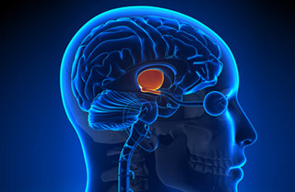
Таламус отвечает за передачу сенсорной и двигательной информации от органов чувств (кроме органов обоняния) к соответствующим областям КБП

Slide 9
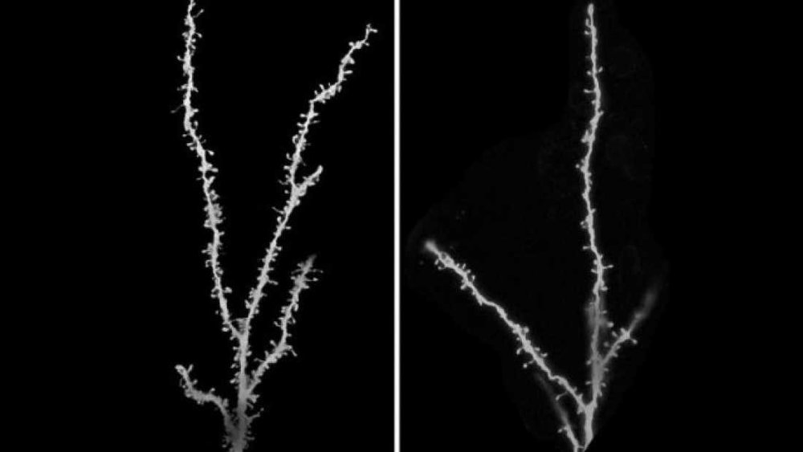
Нейроны мозга норма аутизм

Slide 10
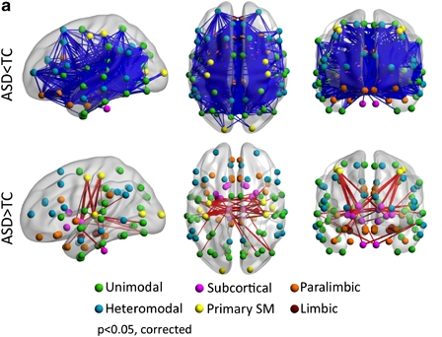
Работа мозга ребенка с РАС

Slide 11
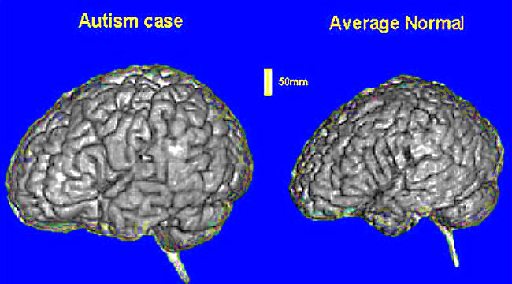
Размеры мозга

Slide 12
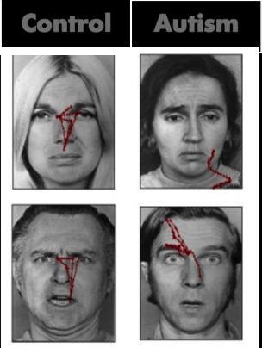
Восприятие лиц

Slide 13
Структура дефекта при аутизме * нарушение сенсорной сферы * нарушение эмоциональной сферы * аутистические установки *стереотипии * нарушения познавательной сферы

Slide 14
Уровни аутизма (варианты по Никольской О.С.)
1 аутистическая отрешенность
Нет речи, спонтанно
не формируются навыки самообслуживания, наихудший прогноз развития, нуждаются в постоянном уходе
2 аутистическое отвержение
Характерны многочисленные стереотипий: двигательные, речевые , сенсорные и т. д. Часто симбиотическая связь с матерью
Могут быть подготовлены к обучению в школе
3 аутистическое замещение
Характерны патологические влечения , компенсаторные фантазиии , часто с агрессивной тематикой Характерны развернутая речь, более высокий уровень когнитивного развития
Могут обучатся в массовой школе
4
сверхтормозимость
Робость, пугливость, особенно в контактах, чувство собственной несостоятельности,
имеется большая зависимость от матери
Обучаются в массовой школе

Slide 15
Динамика аутизма Первые признаки проявляются в первые два года жизни ребенка и прогрессируют до 12-летнего возраста, затем пациент «перерастает» расстройство. У взрослых признаки аутизма характеризуются эпизодическими обострениями в зависимости от окружающих обстоятельств. Однако, в целом, клиническая картина остается такой же, как и в детстве

Slide 16
СПАСИБО ЗА ВНИМАНИЕ!

